Slide 1
C语言基础篇
作：陈柏列

Slide 2
目录
1. 变量和数据类型
2. 数组
3. 函数
4. 多文件编译
5. 指针
6. 内存
7.结构体&共用体&枚举
8.文件

Slide 3
一、变量和数据类型
变量
就是可以改变值的数据存储单位
变量的数据类型
整型、浮点型、字符型
输入
整型变量：scanf(“%d”, &a)
%d表示给a输入一个整型类型的值
&是取变量a的地址

Slide 4
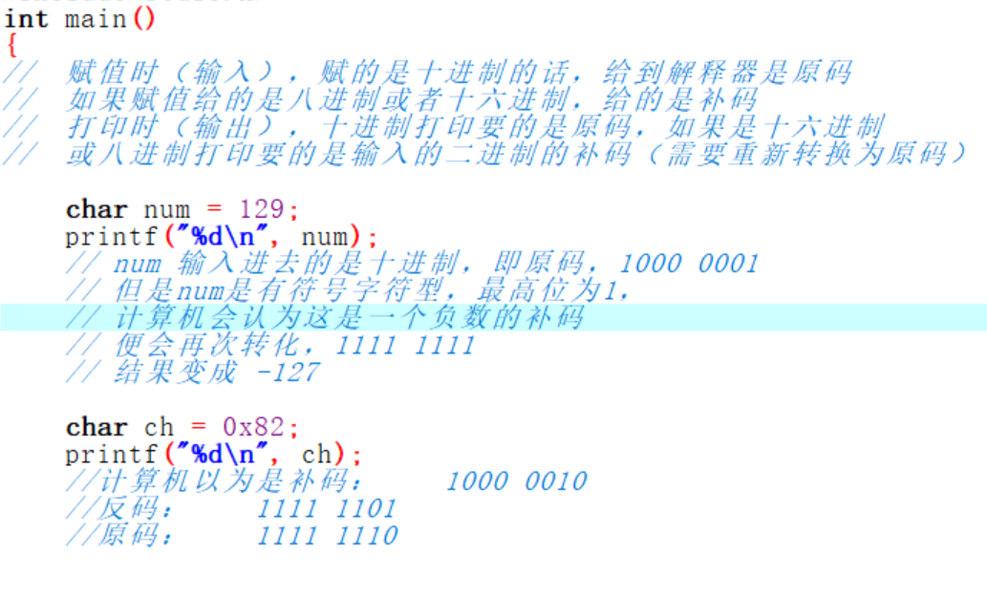
一、原码补码反码
机器数
在计算机中表示形式是二进制的数
计算机底层存储数据就是二进制数
反码：反码表示法是将原码的符号位不变，其他各位取反
补码：若是正数，则与原码一样
若是负数，则在反码的基础上最低有效位+1
一个字节（byte）有8个位（bite）
第一位为符号位：0是正号，1是负号

Slide 5
二、数组
数组
数组
是一种用于存储相同类型元素的数据结构
下标从0开始
数组的内存空间
一个连续的空间
随机访问
内存
数组名 和 &数组名 有什么区别呢
设一个数组a
同：都表示地址: a[0]=&a=a
异：
a+1 等于 &a[0] + 1
&a+1 等于 跨过整个数组，指向数组下面的空间

Slide 6
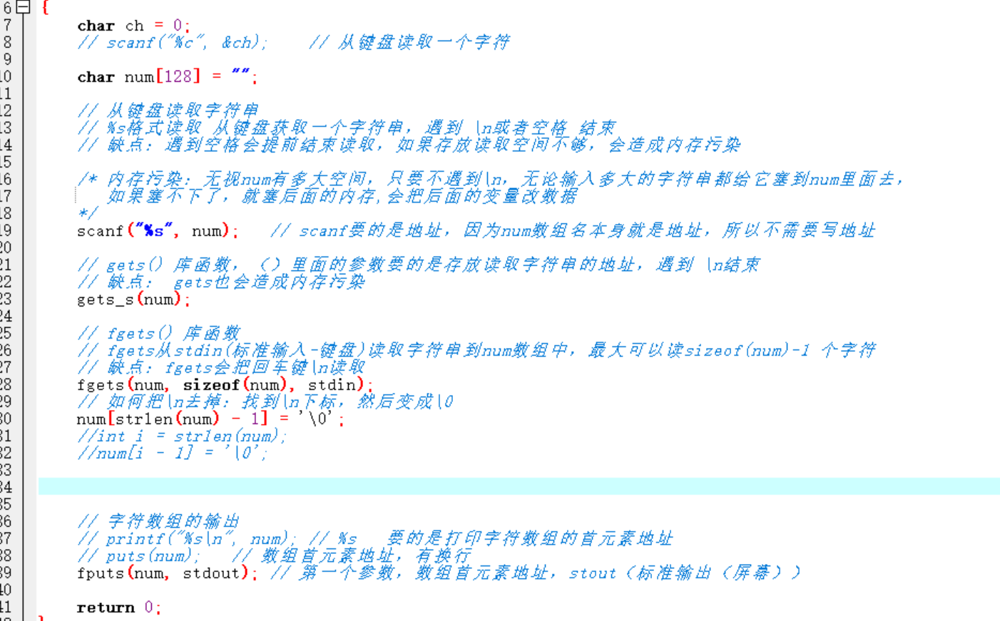
二、字符串
字符串
可以理解成一个数组只存储字符类型的元素
内存污染
从键盘读取数据时，无视变量存储空间大小，只要没遇到停止指令，就会全部收下，如果塞不下，就会塞给后面的内存，容易修改后面的变量的值
给变量赋值：建议采用fgets(数组名，大小，stdin) (stdin：标准输入-键盘)

Slide 7
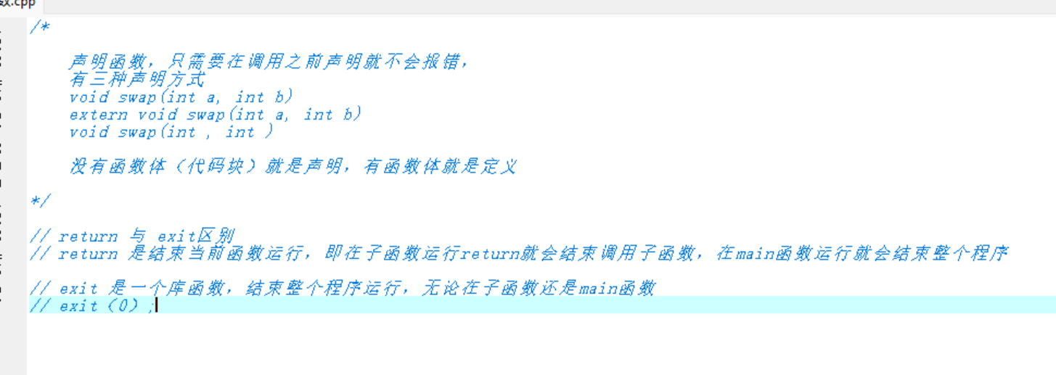
三、函数
函数
是由关键字function申明的，封装好的、可重复使用的一段代码块
为了使程序看起来方便、整洁，更容易调试和维护
结构
返回值类型（无：void） 函数名（参数）{代码块}

Slide 8
四、多文件编译
头文件
源文件
#include“头文件”
头文件与源文件
头文件
后缀是.h，内含：函数声明、宏定义、结构体定义等内容
#include“文件名”：如果使用”双引号“，那就告诉编译器，优先在源文件所在目录下找头文件
源文件
内含：函数的实现、结构体实现等内容
头文件就是告诉源文件，有这个东西，只是你暂时找不到实现内容，别急着报错！
打包成一行代码
声明代码
不需要：
重复声明
宏定义
结构体
宏定义
结构体

Slide 9
五、指针
内存
存储器
计算机的组成中，用来存储程序和数据，辅助CPU进行计算处理的重要部分
内存
内部存储器，暂存程序/数据——掉电丢失数据：SRAM、DRAM、DDR、DDR2、DDR3
外存
外部存储器，长时间保存程序/数据——掉电不丢：ROM、EEROM、FLASH（NAND、NOR） 、硬盘、光盘
内存是沟通CPU与硬盘间的桥梁
暂存放CPU中的运算数据
暂存与硬盘等外部存储器交换的数据
存储地址空间
存储编码的范围
编码：对每个物理存储单元（一个字节）分配一个号码
寻址：可以根据分配的号码找到相应的存储单元，完成数据的读写

Slide 10
五、指针
指针
存储地址的变量
大小
不管什么类型的指针，大小只和系统编译器有关 （x86——4个字节）
因为指针存的是：地址
指针类型
这是给指针指向那块空间的
限制指针取的内存的宽度
指针宽度
通过*取指针变量所指向那块空间时，取的内存的宽度和指针变量本身的类型有关
野指针
没有初始化的指针，指针的指向是随机的，不可以操作野指针，会报错
int* p; *p =200（报错）
空指针
指针指向地址为0x00000000的地址 ，程序的起始地址
不能对该地址进行任何赋值操作，都会报错
起始位置
内存

Slide 11
五、指针
多级指针
指针可以在调用函数时，全局修改参数值
一级指针可以修改变量值，
二级指针可以修改指针值，也就是指针指向的值，也可以修改变量值
值：地址
值：指针的地址
值
变量a
指针*p
二级指针**q

Slide 12
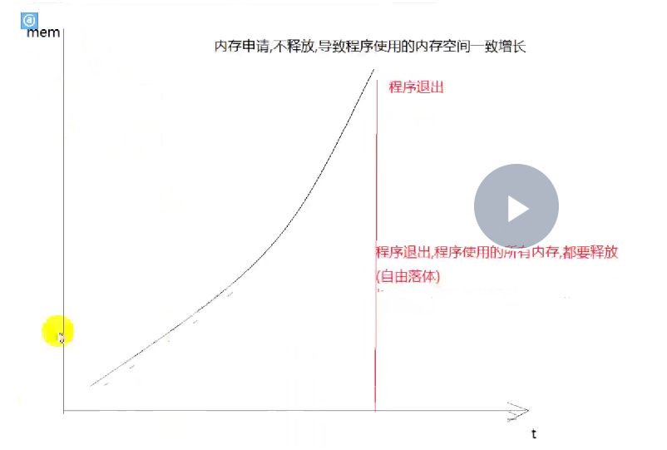
六、内存
作用域和变量
变量
局部变量（auto）、静态变量（static）、全局变量（extern）
全局变量
全局变量可以重复定义，因为它可以被误认为是声明
因此，为避免编译器分不清是声明还是定义，建议在声明前面加extern
其他文件想用不属于本文件的全局变量，需要声明
作用域
局部、全局
内存
内存操作函数
memset(void* s, int c, size_t n)
功能： 将s的内存区域的前n个字节以参数c填入。c必须是：unsigned char，范围：0-255）
返回值：s的首地址
memcpy（void* dest, const void* src, size_t n）
功能：拷贝src所指的内容的前n个字节到dest所指的内存地址上（src与dest所指的内存空间不能重叠，可能会导致报错）
strncpy函数遇到'/0'就停止copy，memcpy不会
返回值：dest的首地址
内存泄漏
内存只申请，不释放，导致程序使用的内存空间一直增长
内存污染
向未申请过的内存空间写入数据

Slide 13
七、文件
设备文件
在操作系统中把每一个与主机相连的输入、输出设备看作是一个文件
他们的输入、输出等同于对磁盘文件的读和写
stdin：键盘
stdout：屏幕
磁盘文件
存储外部介质，使用时才调入内存中
文本文件
存储时，是将字符的ASCII值存储在磁盘中，存的是ASCII的二进制
取的时候：将ASCII转换成字符
二进制文件
存的是二进制，取也是二进制
设备文件
键盘
硬盘
主机
屏幕

Slide 14
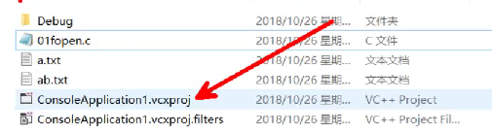
七、文件
相对路径
如果直接在vs中调试运行，相对路径相对的工程文件
如果是手动运行exe文件，相对路径相对的是可执行文件
文件
打开一个文件时，系统会返回一个结构体，这个结构体有对此文件操作的所有信息
调用fopen时，系统会返回这个结构体地址
打开方式
fopen（“pathfile”，打开方式）
成功：返回FILE结构体地址，失败返回NULL
r ：只读（不创建文件）
w ：只写 （如果文件存在：先清空文件再 写；不存在就相对路径创建一个）
r+ ：可读可写（不创建文件）
w+ ：可读可写可清空文件
b ：二进制文件

Slide 15
七、文件
当启动一个程序，系统会自动打开3个设备文件
stdin（标准输入文件）
stdout（标准输出文件）
stderr（标准错误文件）
键盘
stdin
FILE* stdin = fopen(stdin, “r”)
FILE* stdout = fopen(stdout, “w”)
stdout
终端
FILE* stderr = fopen(stderr, “w”)
stderr
终端

Slide 16
七、文件
获取文件状态
stat函数（调用前需要导入 #include<sys/stat.h>
#include<sys/types.h> ）
stat(const char* path, struct stat* buf)
struct stat* buf
先定义一个stat类型的buf结构体
这个结构体不需要声明，因为头文件已经有了
而且这个结构体是上面说的结构体
windows 与 Linux
\r是回车，英文是Carriage return，作用：使光标到行首
\n是换行，英文是New line/line feed，作用：使光标下移一行
windows存储"\n"：\n ——》 \r\n；取出:\r\n ——》\n
Linux存储"\n"：\n ——》 \n

Slide 17
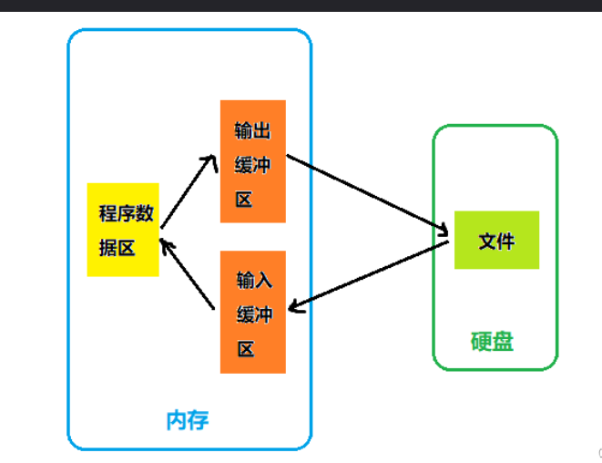
七、文件
文件缓冲区
每一个正在使用的文件，操作系统都会为其在内存中开辟一块区域，称之为：文件缓冲区。
每当我们想从内存向硬盘中输出数据，都会先将数据输送到缓冲区中，
然后装满缓冲区后才一起输送到硬盘上。如果想从硬盘向计算机内读入数据，
则会先将读到的数据输送到缓冲区中，装满缓冲区后再逐个将数据输送到程序数据区（内存中的变量）

Slide 18
七、文件
文件缓冲区存在的目的是什么呀？为什么文件缓冲区需要装满后再输送？
先问大家一个问题：当我们用fwrite()这样的函数写数据时，难道真的光靠它就能将数据直接扔到文件里去了吗？ 当然不是，像fwrite()这样的函数是要进行系统调用后才能将数据最终写到文件中去（所谓系统调用就是：由操作系统来代替我们去做一些事情，譬如代替我们写文件之类的）。既然我们在写数据的过程中，会让操作系统调用接口来替我们做一些事情，那么写数据这个操作就必然会打断操作系统。如果频繁的写数据，就譬如4个字节写一次，4个字节写一次，那么操作系统必然会被频繁的打断。操作系统啥事都不用干了，天天来服务你一个就够了！！！这是不现实的。
所以为了不会因为频繁的操作而打断操作系统，我们会在内存中另外开辟一块空间，用于存放需要传输的数据，直到缓冲区被放满，再由操作系统一次性全部输送到硬盘中去。可以这么理解：文件缓冲区在写文件的时候提高整个操作系统的效率，在读文件的时候提高了程序的效率。
将字符写入文件，调用系统调用，进入内核，需要消耗资源和时间
文件缓冲区在写文件的时候提高整个操作系统的效率，在读文件的时候提高了程序的效率。
刷新缓冲区（64k内存）
3种
当内容满了
调用fflush（） ，强制刷新
程序正常退出
我不干了
操作系统

Slide 19
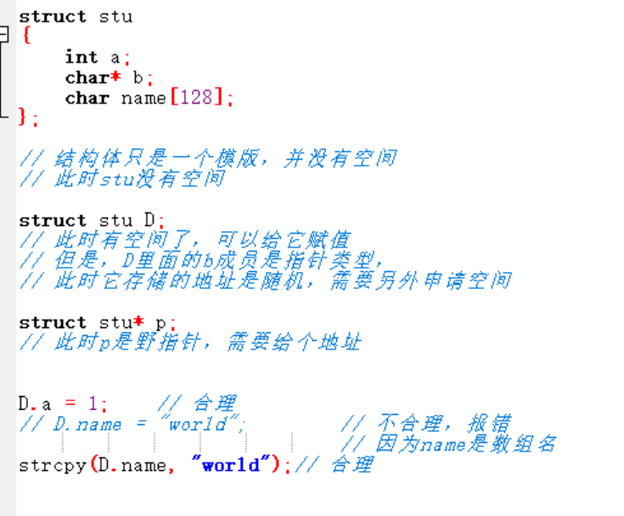
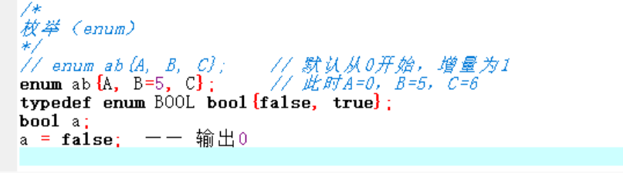
七、结构体&共用体
结构体
多个相同数据类型或不同数据类型组合成的代码块（模版）
共用体（union）
能在同一个存储空间内存储不同类型数据
内存长度
最长成员的长度倍数
同一内存段可以用来存放几种不同类型的成员，但每一瞬间只有一种起作用
枚举（enum）
默认从0开始，改变了，从改变的那个值开始，再递增

